Slide 1

Munkaidő nyilvántartó rendszer
Készítette: Budai gergő Gábor
5/13.1 osztály

Slide 2
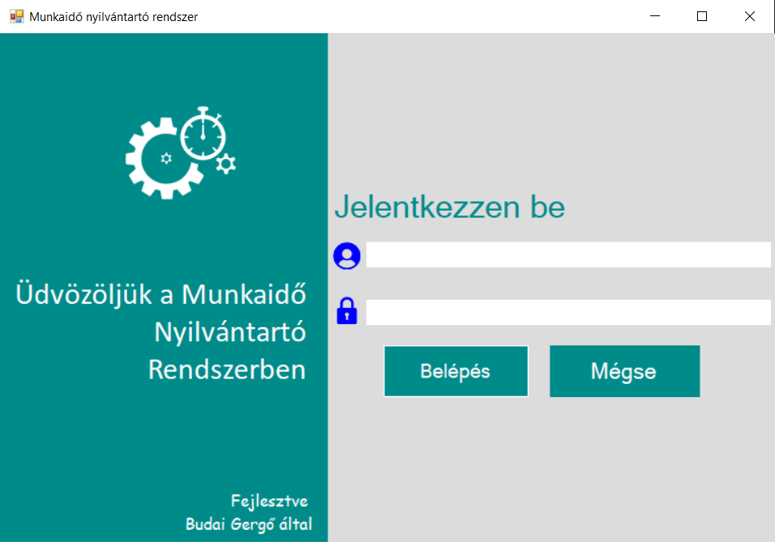
Bejelentkező form
A programot elindítva ezzel az ablakkal találkozik először a felhasználó. Ezen a formon történik a beléptetés. Itt megtalálható két textbox a felhasználónév és a jelszó beviteléhez. Az adatok megadása után lehetőség van belépni a programba és a mégse gombbal kilépni is.

Slide 3
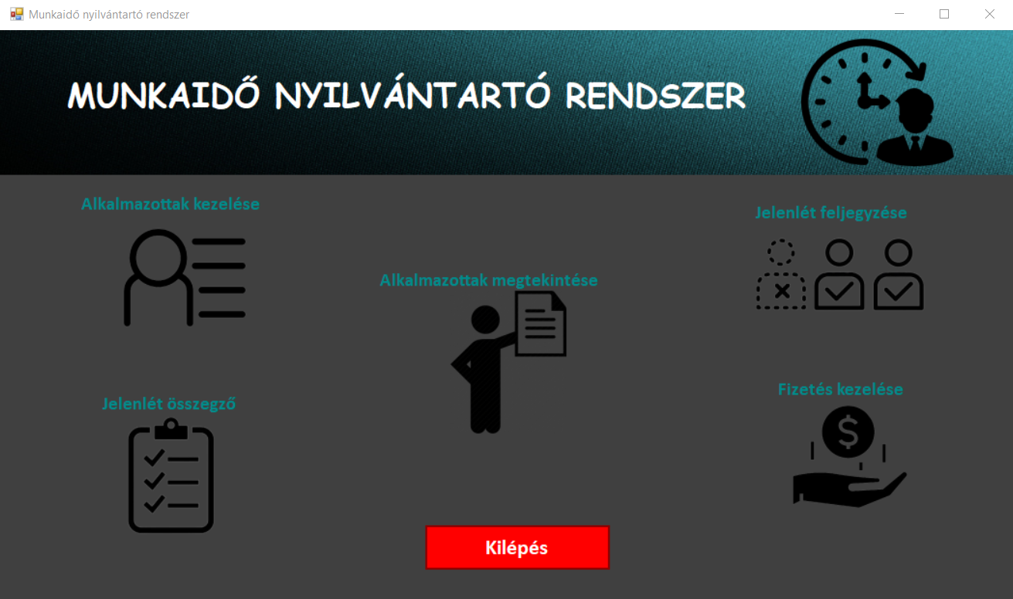
Főoldal
Miután sikeres volt a belépés a főoldal fogad minket. Ebben az ablakban találhatóak meg a főbb navigációs ikonok, amik segítségével tudunk váltani az ablakok között. Létrehoztam egy kilépés gombot is amivel a bejelentkező felületre lehet visszalépni. Ha bezárjuk az ablakot szintén a bejelentkező részhez dob a program.

Slide 4
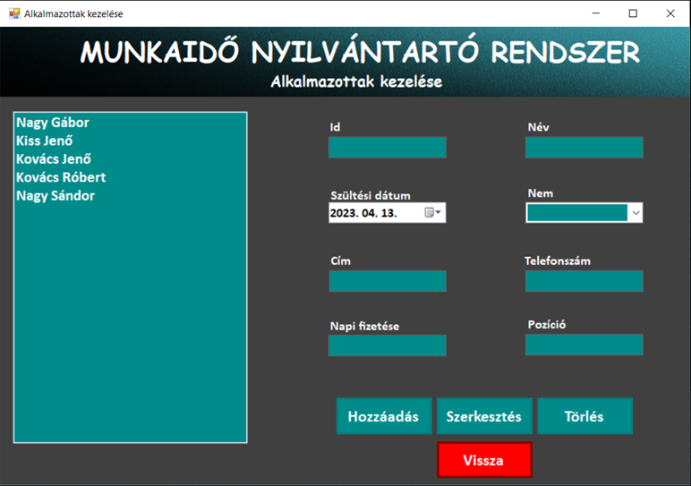
Alkalmazottak kezelése
Az alkalmazottak kezelésére kattintva tudunk felvenni, törölni és szerkeszteni alkalmazottat. Ha a bal oldalon található listában kijelölünk egy nevet, akkor az alkalmazott adatai betöltődnek a szövegdobozokba. Ezután törölni és szerkeszteni van lehetőség. Hogyha új alkalmazottat szeretnénk hozzáadni akkor meg kell adni az adatokat a szövegdobozokba majd a hozzáadás gombra kattintani.

Slide 5
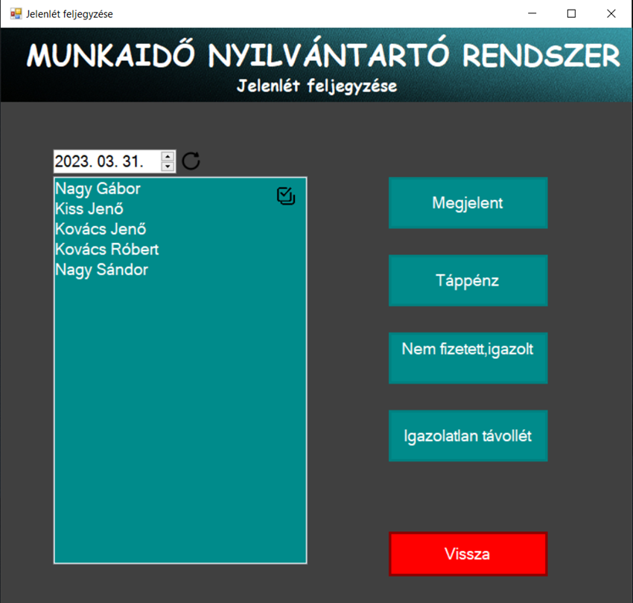
Jelenlét feljegyzése
A jelenlét feljegyzése ikonra kattintva feljegyezhetjük az alkalmazottak jelenlétét vagy hiányzását a megadott dátumra. Itt lehetőség van egyszerre több alkalmazottat kijelölni a listából. Miután kijelöltünk egy vagy több nevet, a jobb oldalon lévő gombok segítségével tudjuk elmenteni a kijelölt napon dolgozó vagy hiányzó alkalmazottat a lista fölötti dátum megadásával.

Slide 6
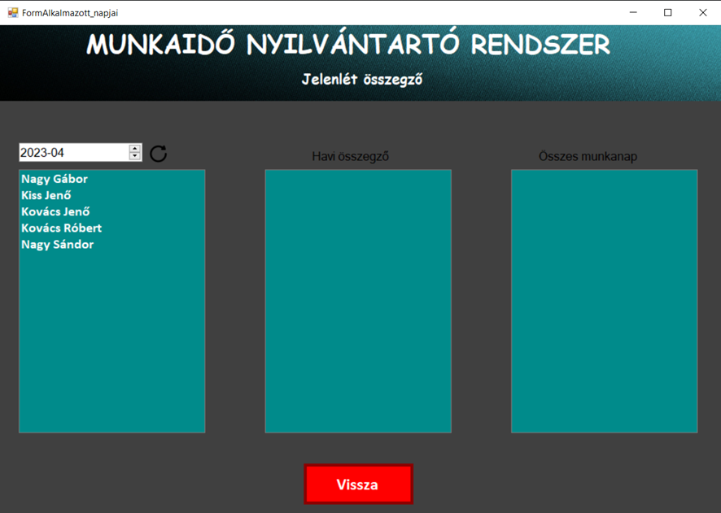
Jelenlét összegző
Ebben az ablakban az előbb bemutatott oldalon lementett munkanapjait tudjuk megtekinteni az alkalmazottaknak havi összegzésben, illetve meg tudjuk nézni az összes napját is.

Slide 7
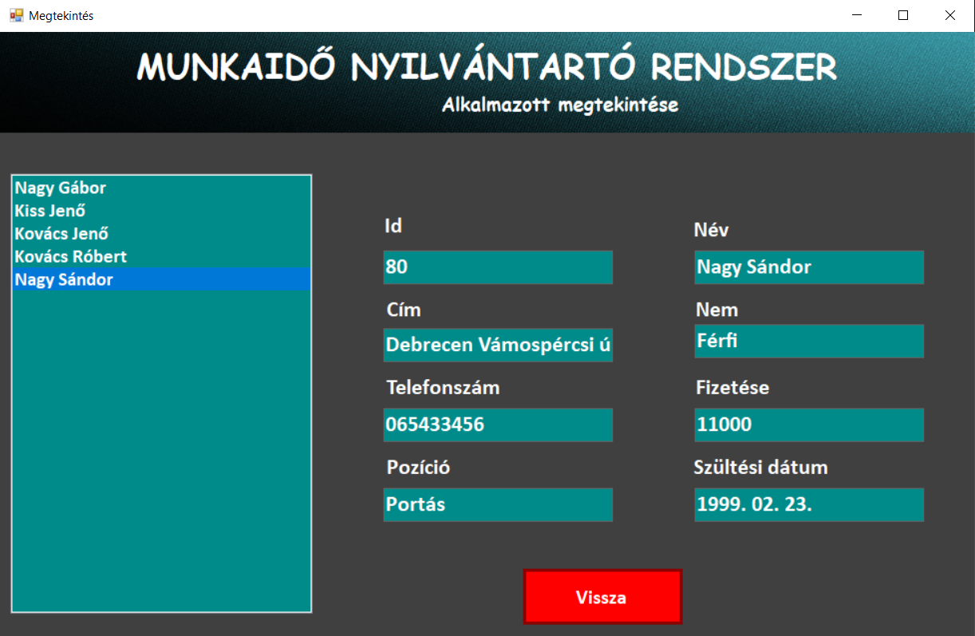
Alkalmazott megtekintése
Ezen az oldalon van lehetőség megtekinteni az alkalmazottakat és az adatait. A bal oldali listából kiválasztva lehet megtekinteni az alkalmazottak adatait.

Slide 8
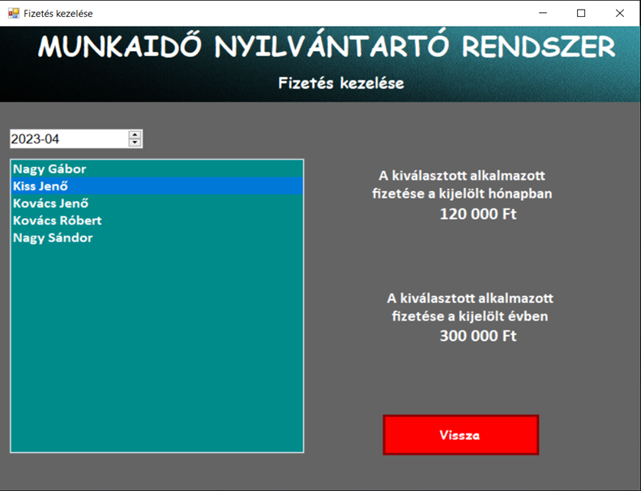
Fizetés kezelése
Ennek az ablaknak a feladata, hogy a dolgozók ledogozott napjai alapján havi és évi összegzésből számolja ki a fizetéseiket.

Slide 9
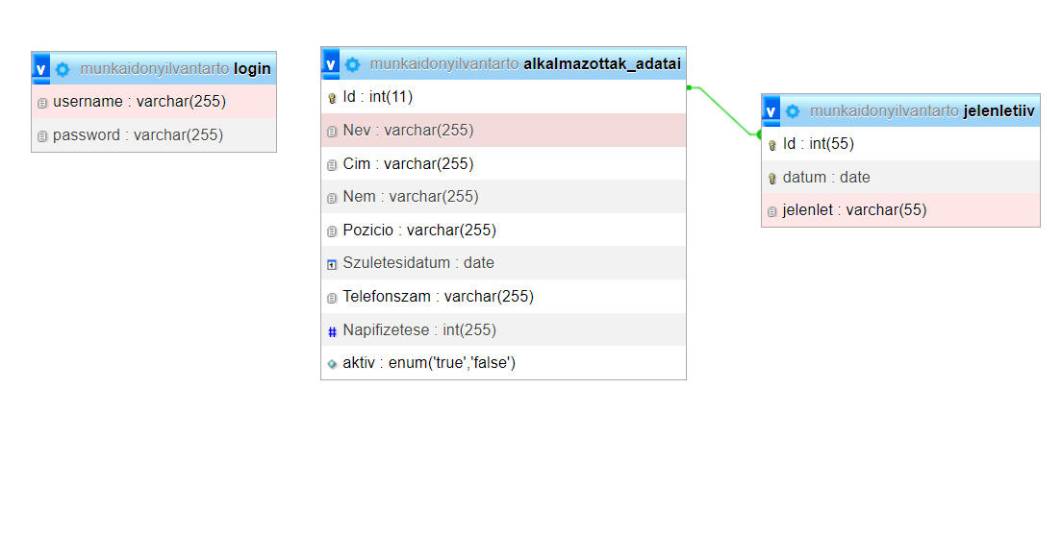
Az adatbázis
A programhoz tartozó adatbázisban 3 tábla található: login, alkalmazottak_adatai, jelenletiiv.

Slide 10
Köszönöm a figyelmet!

